Slide 1
Bauausschuss
TOP 2 – befristete Aufgabenübernahme der Unteren Bauaufsichtsbehörde für die Stadt Warendorf
18.09.2018

Slide 2
Kreisbauamt
Ostbevern
Sassenberg
Telgte
Warendorf
Everswinkel
Beelen
Sendenhorst
Ennigerloh
Drensteinfurt
Oelde
rd. 283 tsd. Einwohner / 1.317 qkm
(Untere Immissionsschutzbehörde, Obere Denkmalbehörde)
9 kreisangehörige Städte und Gemeinden
rd. 122 tsd. Einwohnern / 803 km²
WAF: + rd. 37 tsd. Einwohner / 177 km²
(Untere Bauaufsichtsbehörde)
4 mittlere kreisangehörige Städte mit
rd. 161 tsd. Einwohnern / 514 qkm
(Obere Bauaufsichtsbehörde)
Ahlen
Beckum
Wadersloh

Slide 3
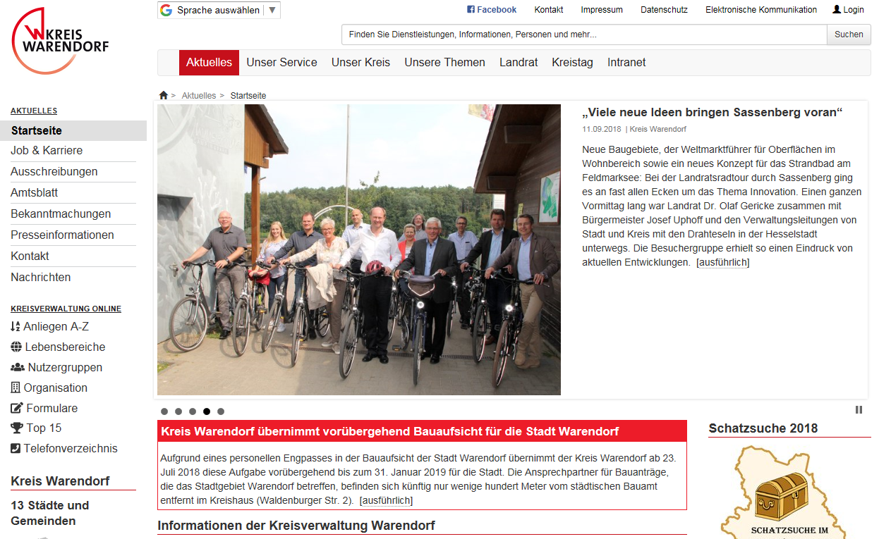
Befristete Aufgabenübernahme UBA für die Stadt Warendorf
Notes:
öffentlich rechtliche Vereinbarung mit der der Stadt WAF
START Mitte Juli – bis 31.01.2019
Entscheidungen über langfristige Aufgabenübernahme ist abzuwarten
Personal
kurzfristig Abordnung von Mitarbeitern der Stadt WAF zum Kreis
Aufgabenverteilung, da kurzfristig auch im Kreisbauamt nicht das erforderliche Personal vorhanden ist

Slide 4
Umsetzungsstand und Auswirkungen
Antragserfassung +
Vollständigkeitsprüfung
Beteiligung Träger
öffentlicher Belange
erneute
Prüfung
erneute
Beteiligung
abschließende
Bearbeitung
Prüfung
40 + 25
= 65 AT
max. 5
max. 5
max. 20
max. 5
max. 5
Fehlende
Unterlagen
Eingang
Eingangsbestätigung
Nachforderung
Baugenehmigung
ZIEL 60%
! ZIEL NEU 70% !
 | Bearbeitungszeit in Arbeitstagen (netto) |  | IST 2015 | IST 2016 | IST 2017 | IST I / 18 | IST II / 18 | IST III / 18 | IST 2017 | IST 2018
Wohnen | nur vereinfachtes Genehmigungsverfahren / 6-Wochenfrist BauO NRW | 30 | 47% | 51% | 63% | 67% | 69%
Gewerbe | vereinfachtes und normales Genehmigungsverfahren / Vielzahl Beteiligungen und fachrechtliche Anforderungen | 40 | 45% | 46% | 62% | 55% | 67%
Landwirtschaft | vereinfachtes und normales Genehmigungsverfahren / im Außenbereich Vielzahl Beteiligungen und fachrechtliche Anforderungen | 50 | 45% | 49% | 66% | 75% | 89%
Sonderbauten (Schulen, Pflege- und Betreuungseinrichtungen, Vers.stätten, u.a.) | nur normales Genehmigungsverfahren / Vielzahl Beteiligungen und fachrechtliche Anforderungen | 50 | 48% | 63% | 68% | 83% | 67%
?
Notes:
Umsetzung
bisher 40 neue Anträge als „10. Gemeinde“
und rund 70 Anträge in die Bearbeitung genommen, die noch bei der Stadt eingereicht wurden (von ca. 120) – Stichwort „Bearbeitung in Paketen“
Aufgabenübernahme erfolgt im Kreishaus in den vorhanden Abläufen und Strukturen einschließlich Fachsoftware
bisher 21 Baugenehmigungen erteilt
zzgl. Bauzustandsbesichtigungen, Teilungen, ordnungsbehördliche Verfahren etc.
Lösungsansätze und Auswirkungen
Arbeitsprioritäten für die Antragsbearbeitung in allen 10 Gemeinden
Auswirkungen auf Laufzeiten - Zielaussetzung 70 % (?)
Maßnahmen zur Aufgabenkonzentration (z.B. abgeschirmtes Arbeiten)
Synergien durch Aufgabenübernahme (z.B. Vertretungssituation)
Neue BauO NRW zum 01.01.2019

Slide 5
vielen Dank
18.09.2018

